Slide 1
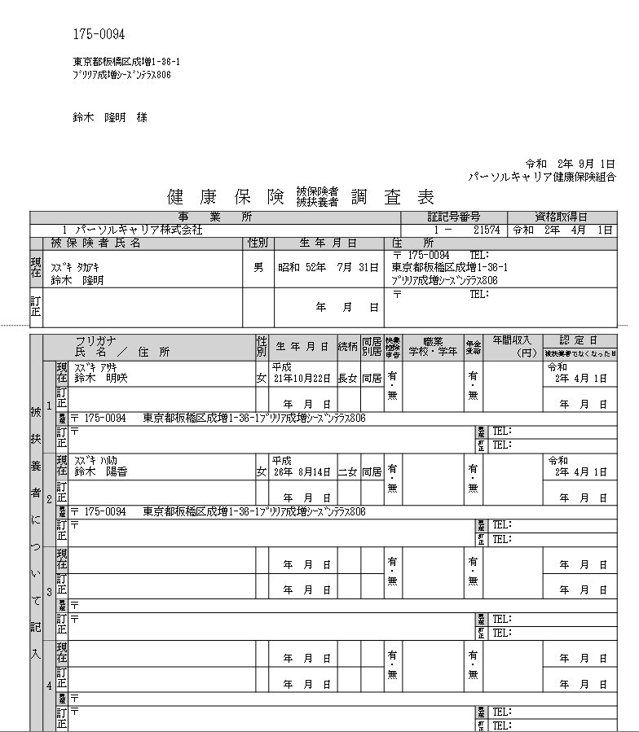
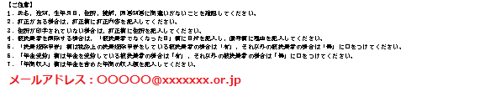

別紙【1】記入例
〇〇〇 － 〇〇〇〇
東京都港区南青山〇 — 〇 — 〇
健保 太郎 様
令和７年〇月〇日
印字されている内容を修正するときは、訂正 の欄に正しい内容を記載してください。
日中に連絡のつく
電話番号を記入
123***
090-XXXX-XXXX
ケンポ タロウ
健保 太郎
平成
〇年〇月〇日
〒〇〇〇 - 〇〇〇〇 TEL：
東京都港区南青山〇 - 〇 - 〇
【職業・学校・学年】の記入例
高校〇年・大学〇年
会社員・アルバイト・パート・自営業・無職
手取りの額ではなく、総支給額（税金等がひかれる前の額）を記入
ｹﾝﾎﾟ ﾊﾅｺ
平成
〇年 〇月 〇日
３０万
健保 花子
妻
パート
収入なしの場合は
「0円」または「なし」
と記入
〒〇〇〇 - 〇〇〇〇 東京都港区南青山〇 - 〇 - 〇
ｹﾝﾎﾟ ｼﾞﾛｳ
男
平成
〇年 〇月 〇日
大学〇年
健保 二郎
長男
0
別居
000-000 東京都港区南青山〇 - 〇 - 〇
〒〇〇〇 - 〇〇〇〇 大阪府大阪市〇 - 〇 - 〇
※2025年4月１日以降に認定の被扶養者は調査対象外です
（上記に当てはまる被扶養者の情報は記載していません。）
同居→別居へ変更があった場合は理由を記入
備考
長男は通学のため別居
欄外にメールアドレスをご記入ください。

